Slide 1
Dosímetro
Dosímetro de Ruído para Avaliação de Riscos Ocupacionais

Slide 2
Apresentação do Projeto:
Um dosímetro de ruído é um dispositivo usado para medir a exposição ao ruído ao longo do tempo, geralmente em ambientes de trabalho. Ele é essencial para a segurança ocupacional, pois ajuda a determinar se um trabalhador está sendo exposto a níveis de som que podem causar danos auditivos.
Este projeto visa desenvolver um dosímetro de ruído portátil que atenda às normas da NR-15, que regulamenta a exposição dos trabalhadores a níveis de ruído ocupacional. O dispositivo será capaz de medir, em tempo real, os níveis de pressão sonora e calcular a dose de ruído diária, garantindo a segurança e saúde dos trabalhadores em ambientes industriais.

Slide 3
Objetivos do Projeto:
Desenvolver um dispositivo portátil e de baixo custo para medição de ruído ocupacional.
Garantir que o dispositivo atenda aos requisitos da NR-15, fornecendo dados precisos sobre a exposição ao ruído.
Facilitar a monitoração contínua e automática dos níveis de ruído em ambientes de trabalho.
Fornecer alertas sonoros e visuais quando os limites de exposição forem ultrapassados.

Slide 4
Principais Requisitos:
Precisão: O dispositivo deve medir níveis de ruído com precisão de ±1 dB.
Portabilidade: O dosímetro deve ser leve e compacto, permitindo que o trabalhador o carregue consigo durante a jornada de trabalho.
Autonomia: Bateria com duração mínima de 8 horas.
Interface Amigável: Display LCD ou LED para mostrar os níveis de ruído em tempo real e a dose acumulada.
Conformidade: O dispositivo deve ser capaz de calcular a dose de ruído de acordo com os limites estabelecidos pela NR-15.

Slide 5
Descrição do Funcionamento:
O dosímetro de ruído portátil funcionará da seguinte maneira:
Captação do Som: Um microfone de alta sensibilidade captará os sons ambientais.
Processamento do Sinal: O sinal será processado por um microcontrolador que calculará o nível de pressão sonora em dB(A).
Cálculo da Dose de Ruído: O microcontrolador calculará a dose de ruído acumulada ao longo do tempo, comparando-a com os limites da NR-15.
Exibição dos Dados: Os dados serão exibidos em um display LCD, mostrando o nível de ruído atual.
Alertas: Se os limites de exposição forem ultrapassados, o dispositivo emitirá alertas sonoros e visuais.
Armazenamento de Dados: O dispositivo poderá armazenar os dados coletados para posterior análise.

Slide 6
Justificativa:
A exposição excessiva ao ruído em ambientes industriais é uma das principais causas de perda auditiva ocupacional. A NR-15 regulamenta limites de tolerância ao ruído para garantir a segurança dos trabalhadores. No entanto, muitas empresas não possuem meios eficientes para monitorar e gerenciar a exposição ao som. O desenvolvimento deste dosímetro possibilita a prevenção de doenças ocupacionais, contribuindo para um ambiente de trabalho mais seguro.

Slide 7
Originalidade:
Existem diversos dosímetros comerciais no mercado, como os fabricados pela 3M e Bruel & Kjaer, que são eficientes, mas muitas vezes de alto custo. Este projeto propõe um dispositivo mais acessível, com funcionalidades personalizadas e integração com sistemas de monitoramento real. Além disso, sua capacidade de exportação de dados para análise computacional o torna uma ferramenta valiosa para gestores de segurança do trabalho.

Slide 8
Inovação:
O Dosímetro de Ruído Portátil NR-15 é uma solução inovadora e necessária para a monitoração contínua da exposição ao ruído ocupacional. Com sua portabilidade, precisão e conformidade com as normas regulamentadoras, este dispositivo tem o potencial de melhorar significativamente a segurança e saúde dos trabalhadores em ambientes industriais.

Slide 9
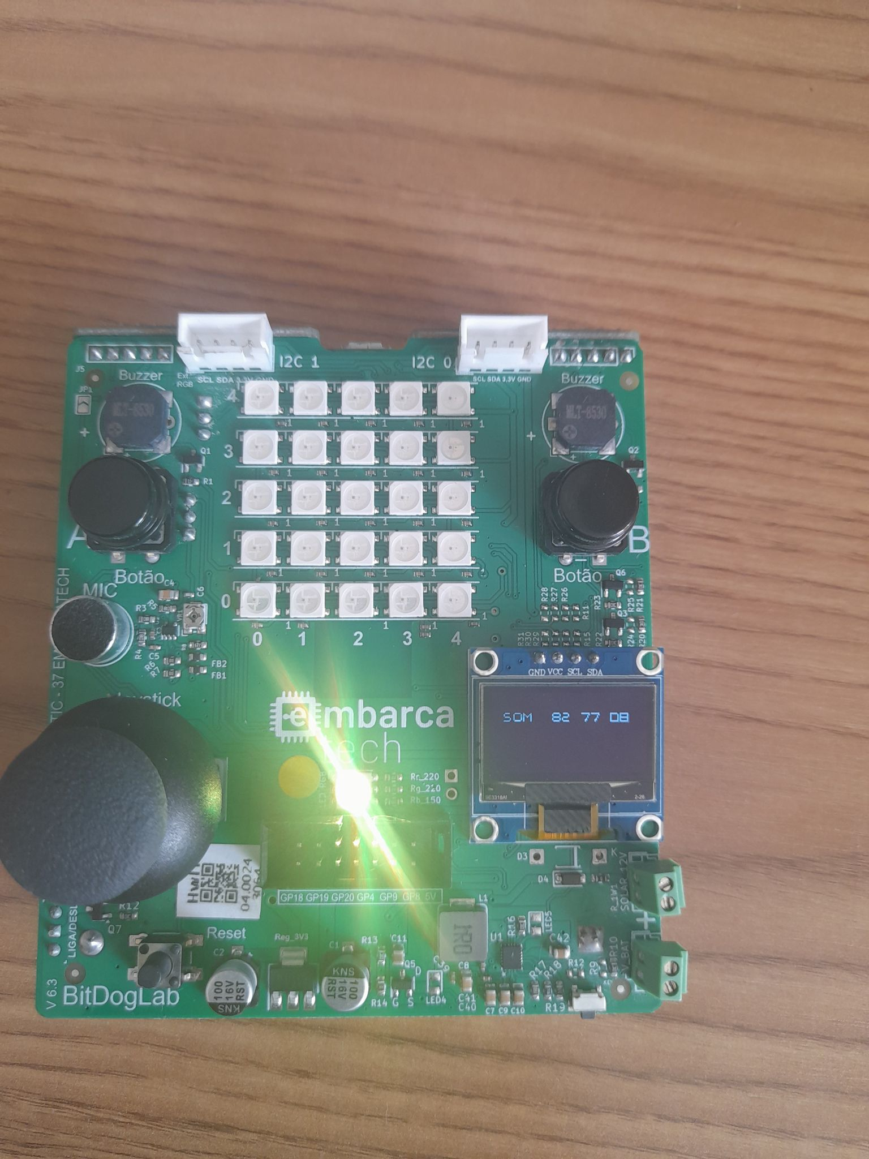
Descrição do Funcionamento

